Slide 1
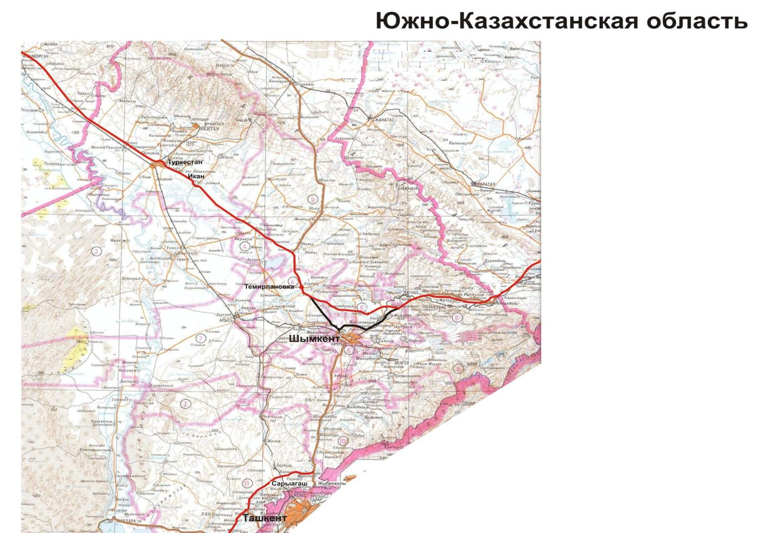
Южно – Казахстанская область
Наименование подрядчика | Стоимость, млрд. тг | Протяженность, км | Период реализации,
«Дена Рахсаз» | 16,0 | 58 | 2010-2013
«СП Копри Сейсер» | 9,2 | 24 | 2010-2013
«Поско» | 13,1 | 48 | 2010-2013
«Синохидро» | 8,6 | 33 | 2010-2013
«АКМ-ПЛАНУМ» | 6,5 | 15 | 2010-2014
«Кукдонг» | 7,2 | 25 | 2010-2013
«СП Азеркорпу Тепе» | 12,2 | 36 | 2010-2013
«Синохидро» | 14 | 42 | 2013-2015
«Дена Рахсаз» | 15,7 | 39 | 2013-2015
Ташкент- Шымкент | 56,2 | 100 | 2014-2016
Итого: | 180,7 | 448 | 2010-2016
ТОО «Дена Рахсаз»
(Иран)
«Поско Инженеринг»
(Корея)
ТОО «АКМ Планум»
(Казахстан/Сербия)
СП «Копри/Сейсер»
(Кувейт/Казахстан)
СП «Азеркорпу/ Тепе»
(Азербайджан/Турция)
«Синохайдро»
(Китай)
ТОО «Дена Рахсаз»
(Иран)
АО «Кукдонг»
(Корея)
«Синохайдро»
(Китай)
Ташкент - Шымкент
100 км – 56,2 млрд. тг.
Ведутся тендерные процедуры.
Планируется начать строительные
работы в 2014 г.
Условные обозначения
- планируется открыть движение в 2013 г.
- начаты работы в 2013 г.
- планируется начать в 2014 г.
- планируется открыть движение в 2013 г.
Notes:
1
1

